Slide 1
Вртић Лане
Државни шампионат
Удружење Златно перо
7.12.2018.
Крушевац

Slide 2
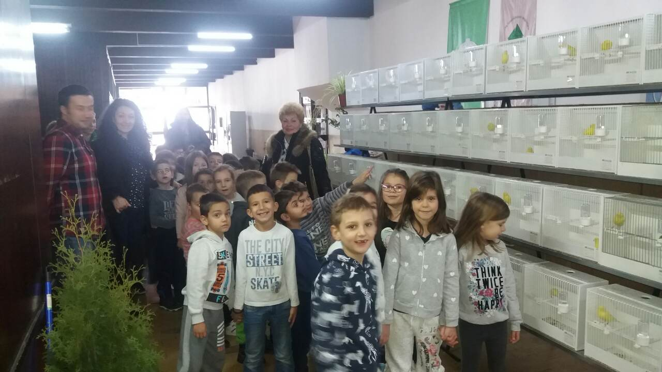
Деца и васпитачи припремних вас.гр.вртића Лане и Лептирића на изложби птица.

Slide 3
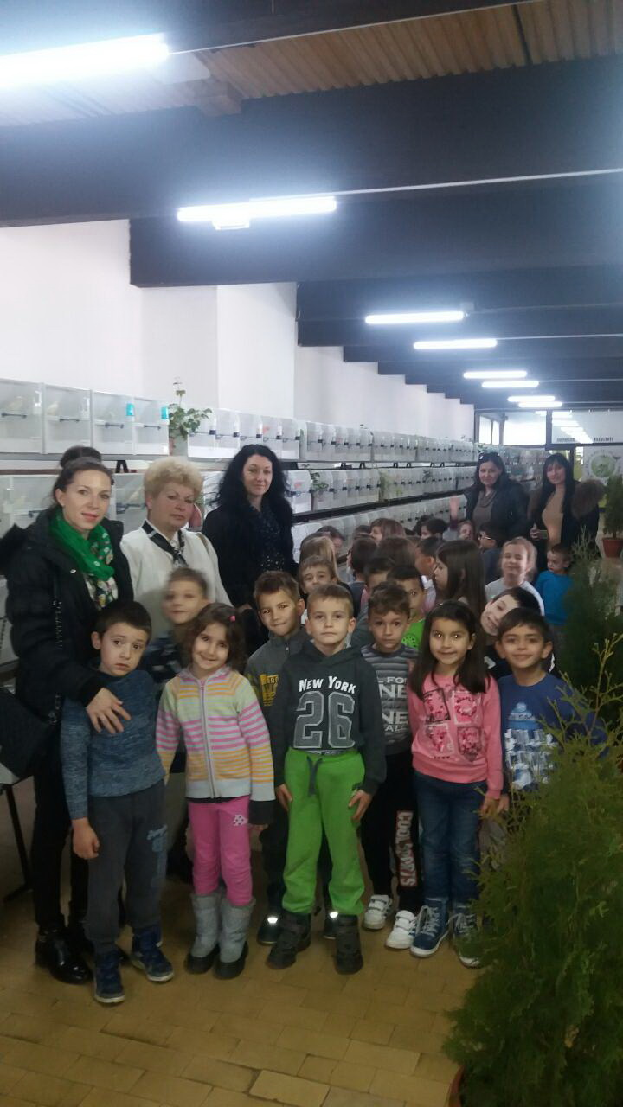
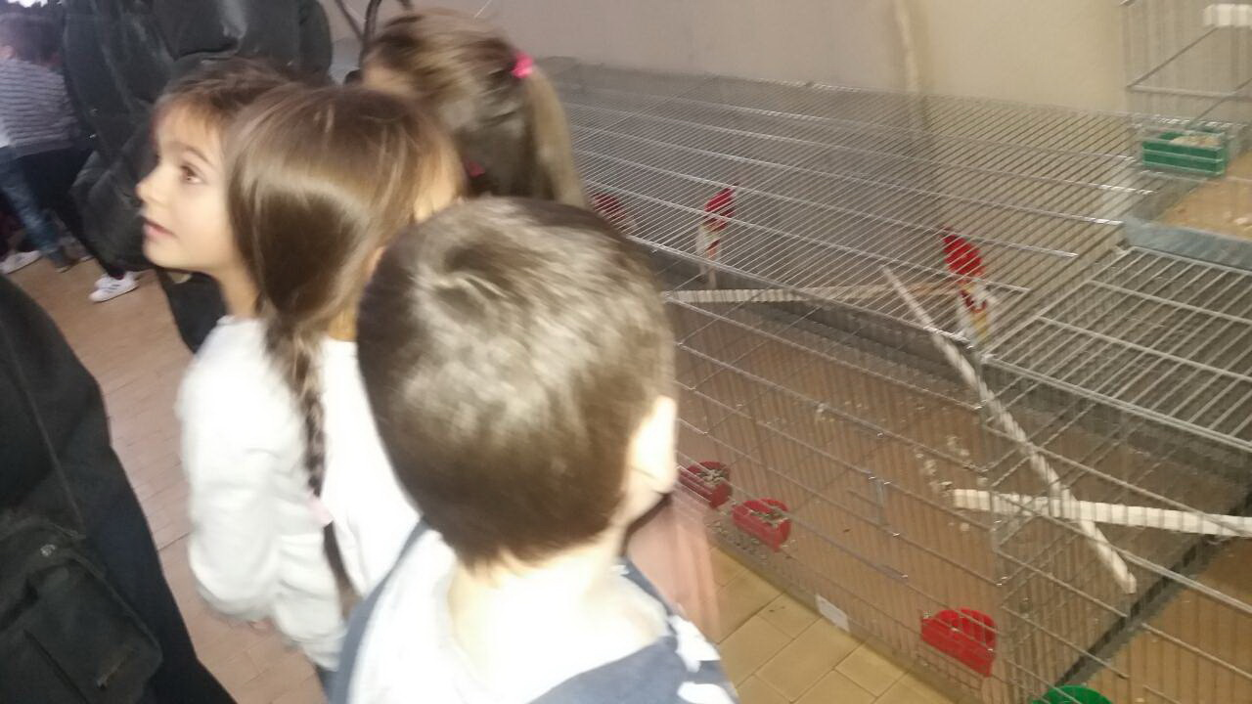
Деца ,родитељи и васпитачи гости Удружења Златно перо

Slide 4
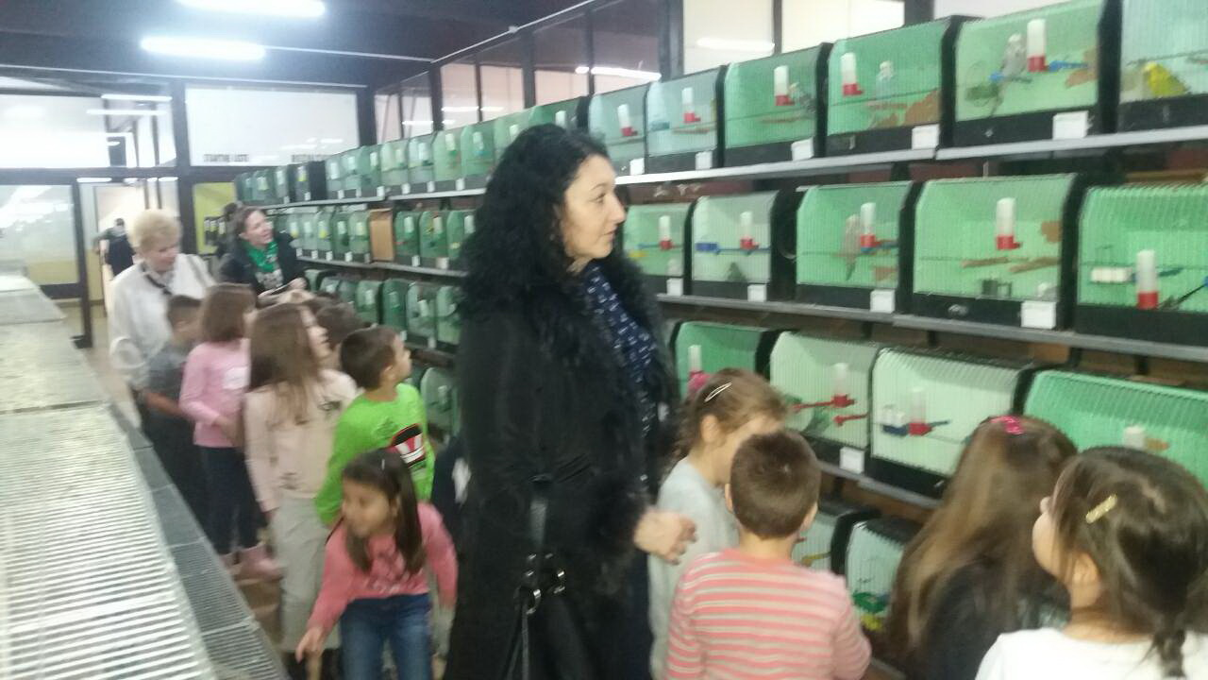

Slide 5
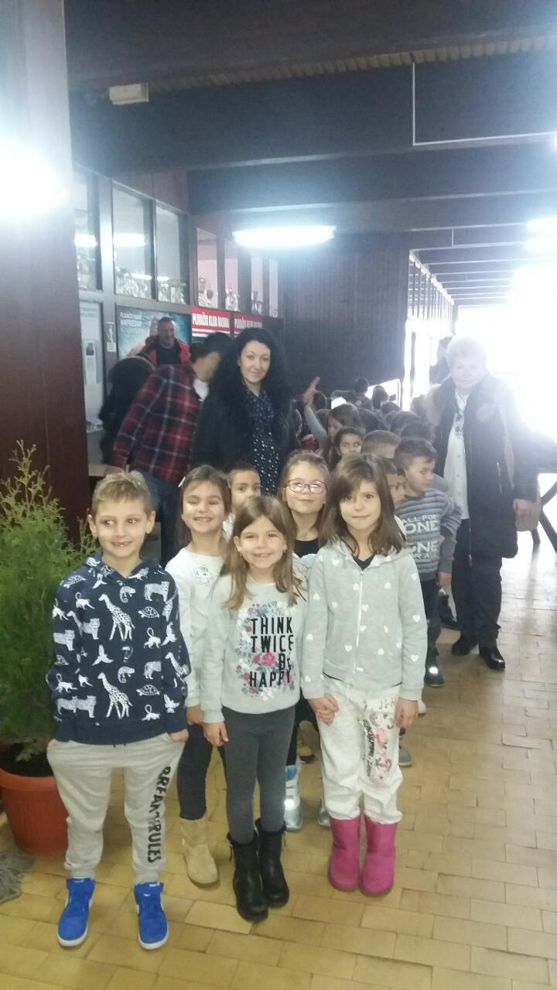
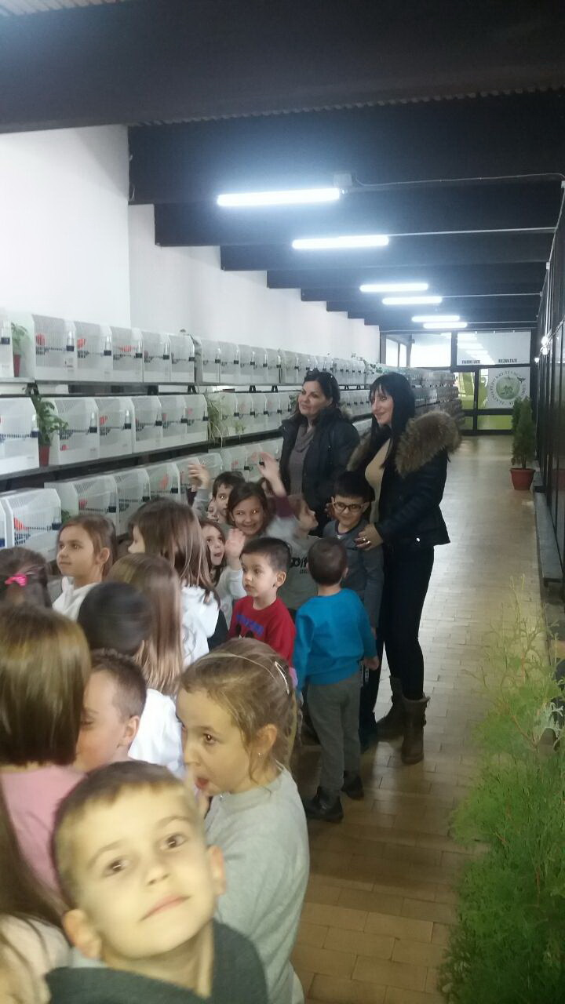

Slide 6


